Slide 1
1
2
3
4
5
6
7
8
20 maart 2024
Groep 3 en 4 – Groep in beeld
Van circuit naar grafiek

Slide 2
Wat gaan we doen?
Schrijf je naam op je blad.
Je doet 8 activiteiten.
Bij elke activiteit schrijf je jouw score op.
Na 3 minuten is er een signaal.
Dan schrijf je in de laatste kolom de hoogste score.
Daarna ga je naar de volgende activiteit.

Slide 3
1. Dobbelsteen gooien
Je gooit 3 dobbelstenen.
Hoeveel heb je gegooid?
10
Schrijf op je blad.
10

Slide 4
Om de beurt
Om de beurt
Wat gooi jij de 2e keer?
13
Schrijf op je blad.
10
13

Slide 5
Nog een keer
Om de beurt
Wat gooi jij de 3e keer?
8
Schrijf op je blad.
10
13
8

Slide 6
Hoogste score
Wat is je hoogste score?
Je hoogste score is 13
Vul in bij het laatste vak
10
13
8
13

Slide 7
Naar de volgende activiteit

Slide 8
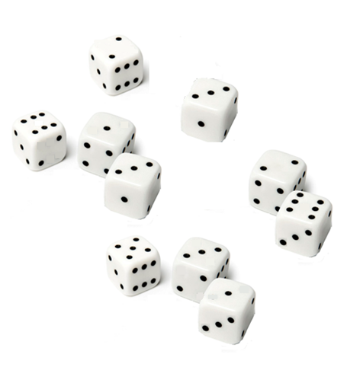
Zessen maken
Je gooit met 10 dobbelstenen.
Hoe vaak kun je zes maken?
1
2
3
4
5
5 keer!

Slide 9
Zessen maken
Hoe vaak kun je zes maken?
Schrijf op je blad
1
2
3
4
5
5
5 keer!

Slide 10
Zessen maken
Om de beurt.
Is er nog tijd voor een 3e keer?
Wat is de hoogste score?
Vul in bij het laatste vak.
5
3
-
5

Slide 11
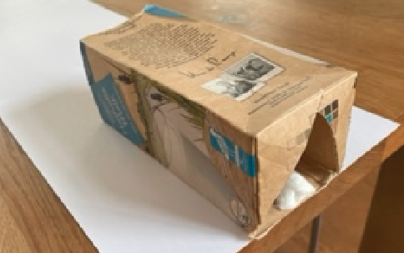
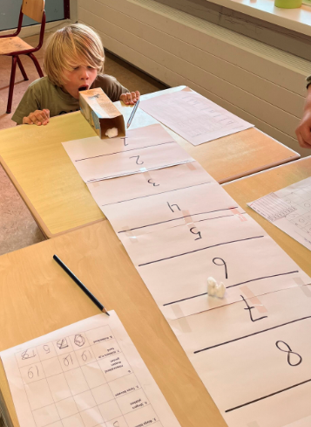
Watje blazen
Blaas het watje door de poort.
Zo ver als je kunt.
Schrijf je score op je blad.
Om de beurt.
Is er nog tijd voor een 2e en 3e keer?
Wat is de hoogste score?
Vul in bij het laatste vak.

Slide 12
Slingers plakken
Pak een strook
Plak tot een rondje.
Maak een slinger: de volgende strook er door en vastplakken.
Tot het signaal (4 minuten).
Tel alle rondjes van je ketting.
Schrijf op je blad.
Notes:
Een demonstratie kan hier gewenst zijn. Door de coronajaren blijken sommige leerlingen dit nog niet eerder te hebben gedaan. Eventueel: werk in tweetallen.

Slide 13
Blokken bouwen
Stapel zoveel mogelijk blokken op elkaar.
Tel de blokken die je stapelt.
Schrijf het op je blad.
Om de beurt.
Is er nog tijd voor een 2e en 3e keer?
Wat is de hoogste score?
Vul in bij het laatste vak.

Slide 14
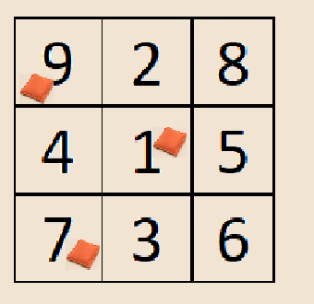
Pittenzakken gooien
Gooi met 3 pittenzakken.
Totdat alle zakken in een vak liggen.
Schrijf je score op je blad.
Om de beurt.
Is er nog tijd voor een 2e en 3e keer?
Wat is de hoogste score?
Vul in bij het laatste vak.

Slide 15
Knikkers in je hand
Haal in één keer met één hand zo veel mogelijk knikkers uit de pot.
Vingers naar beneden – zie foto
Tel de knikkers in je hand en vul in op je blad
Om de beurt
Is er nog tijd voor een 2e en 3e keer?
Schrijf je hoogste score in het laatste vak.

Slide 16
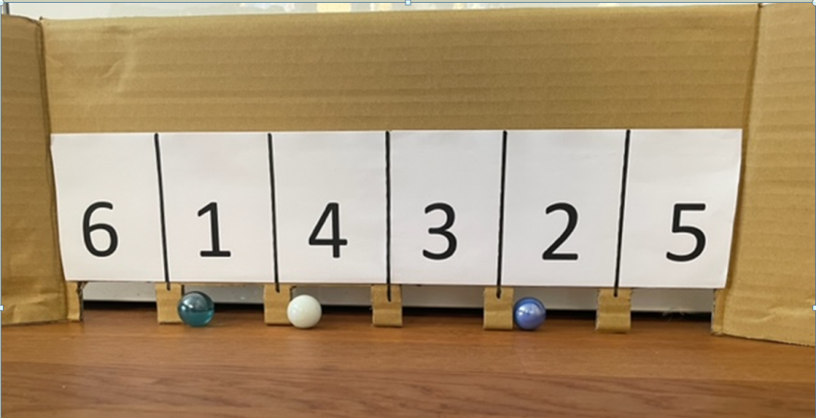
Knikkerpoort
Rol met 3 knikkers.
Tot de knikkers door een poort zijn.
Noteer je score op je blad.
Om de beurt.
Is er nog tijd voor een 2e en 3e keer?
Wat is de hoogste score?
Vul in bij het laatste vak.

Slide 17
Vragen?

Slide 18
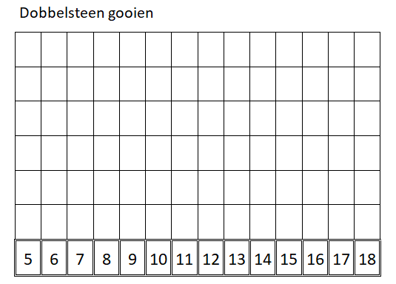
Grafieken maken
De poster met grafiek
Ons voorbeeld: Dobbelsteen gooien
De hoogste score is 13
Teken boven 13 een kruisje
10
13
8
13

Slide 19
Dobbelsteen gooien
Alle kinderen zetten een kruisje boven hun hoogste score
Onze grafiek ‘dobbelsteen gooien’ is klaar.

Slide 20
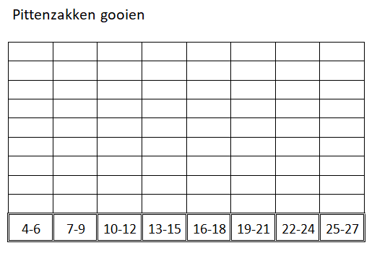
pittenzakken gooien
De poster met grafiek
Je hoogste score is 20
Waar komt het kruisje?

Slide 21
Vragen?

